Slide 1
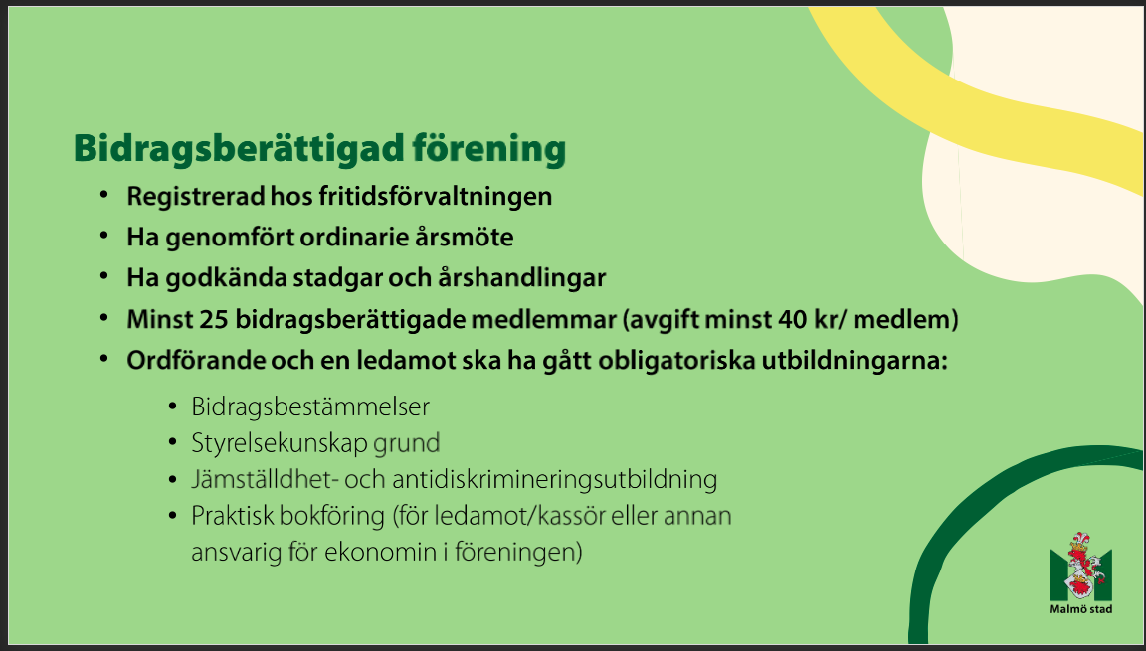
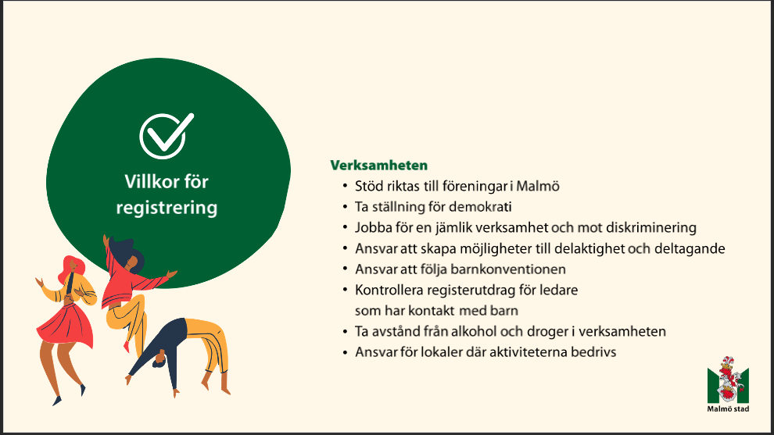
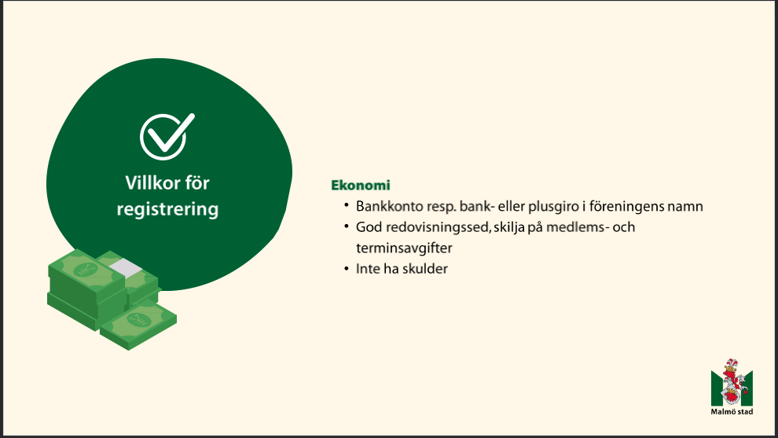
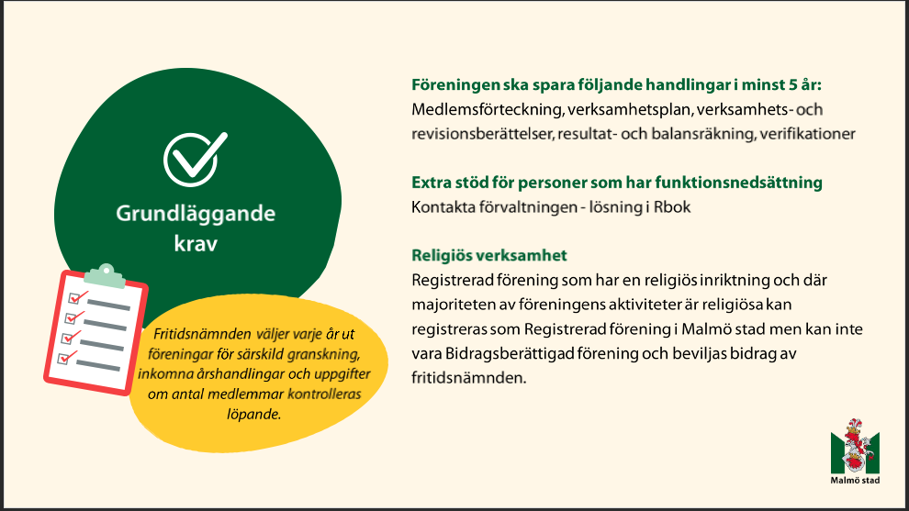
Tydliggöra barnkonventionen
I styrdokumentet.
Kolla rutin registerutdrag lagledarbok
Klarar inte utbildningskrav:
Styrelsekunskap
Jämställdhet och antiddisk
Praktisk bokföring
Dubbelkolla vi sparar dessa dokument 5 år
Skiljer vi på medlems –och
Terminsavgifter?

Slide 2
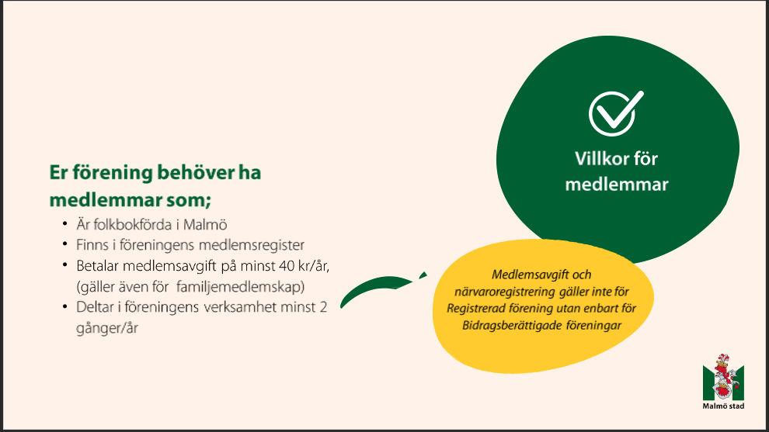
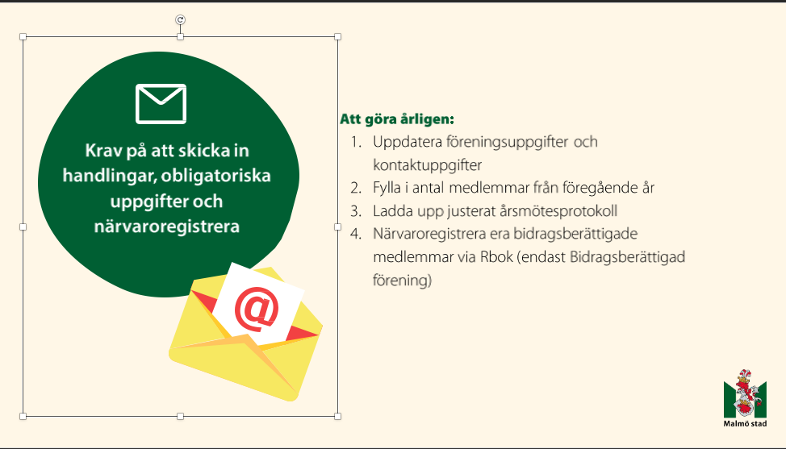
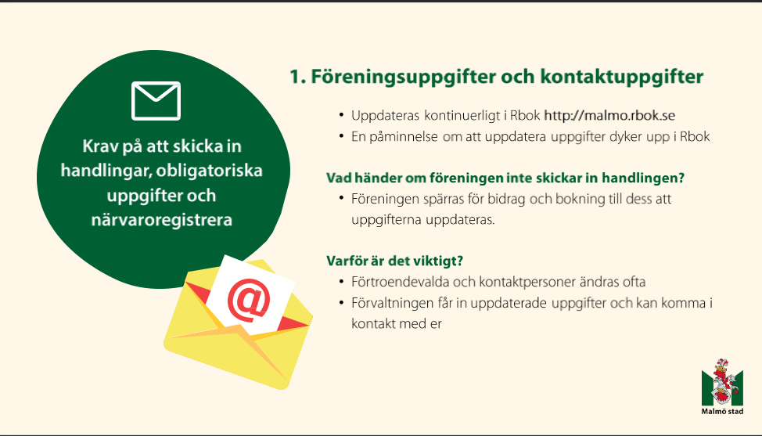
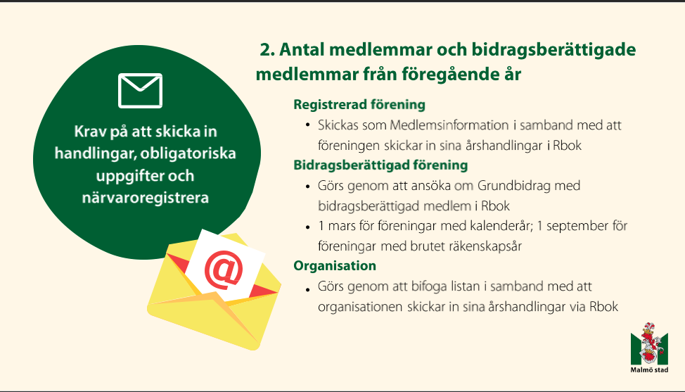
Görs detta? In i årshjul?
Håller vi koll på vilka spelare som inte bor
I Malmö Kommun?
Görs detta? In i årshjul
Görs detta? In i årshjul?

Slide 3
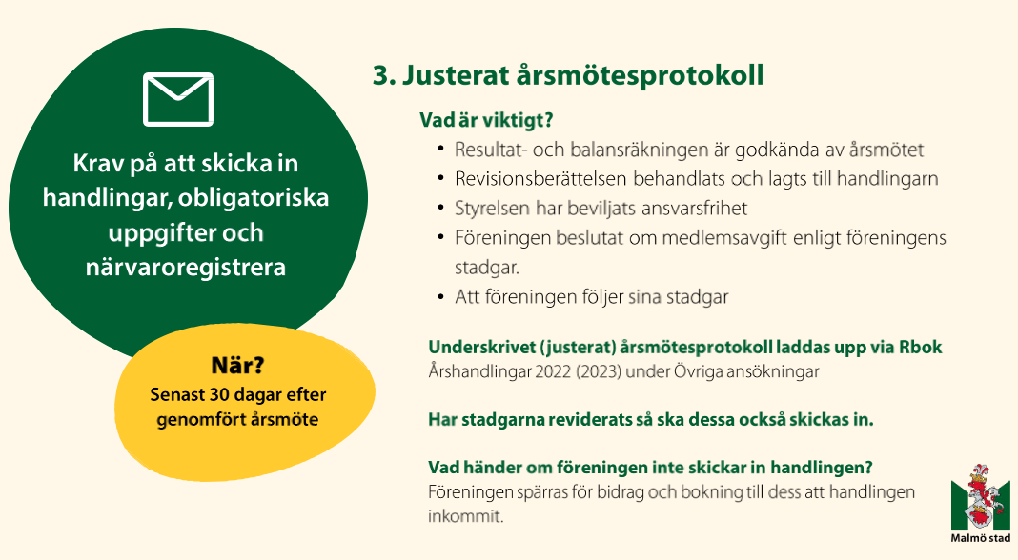
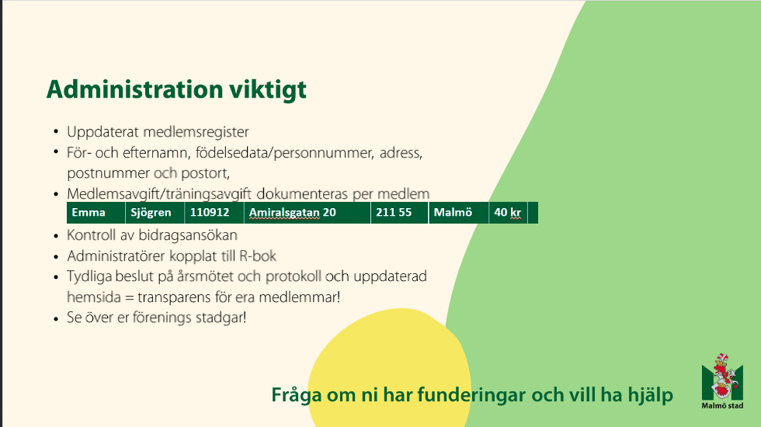
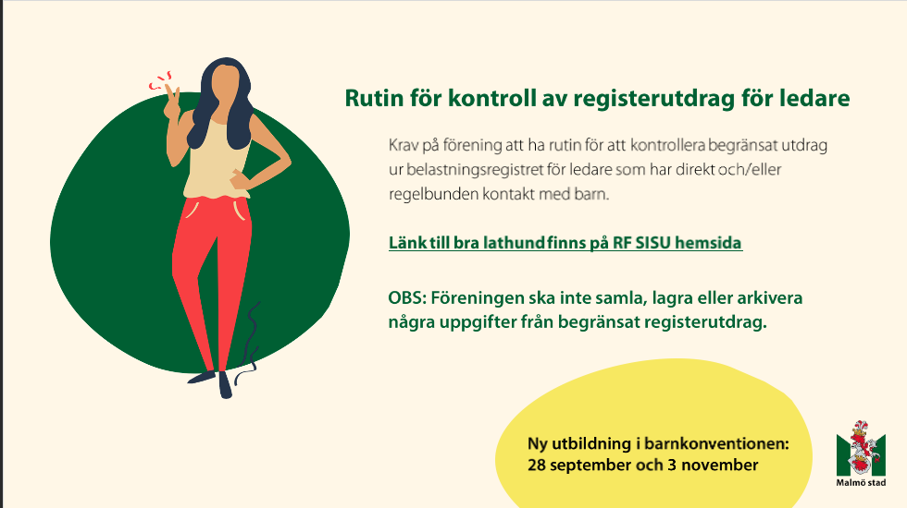
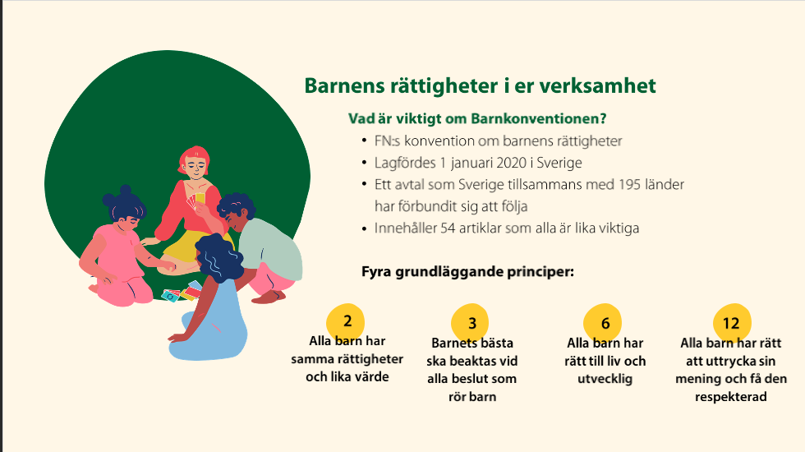
Görs detta?
Se över stadgar regelbundet
Kolla rutinen i lagledarhandboken
Infoga i styrdokumentet

Slide 4
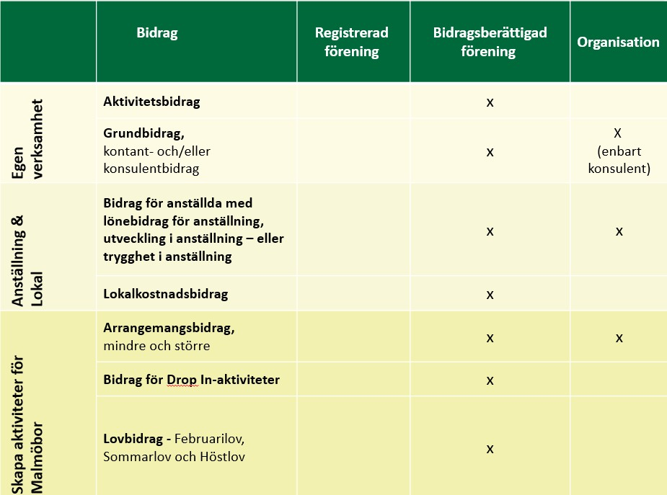
Gå utbildning för förening
Med anställda
Sök!
Sök
Sök

Slide 5










































































Stöd för att skapa aktiviteter för malmöbor
•
•
•
•
•

Slide 6










































































Stöd för att skapa aktiviteter för malmöbor
•
•
•
•
•
•
•

Slide 7








































































Stöd för att skapa aktiviteter för Malmöbor
•
•
•
•
•
•
•

Slide 8
























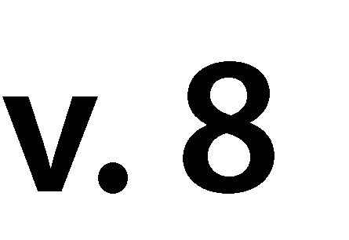



























Stöd för att skapa aktiviteter för malmöbor
•
•
•
•
•
•
•

Slide 9
























































Något för våra ledare? Grundläggande ledarutbildning?
•
•
•
•
•
Stötta ungdomarna att utveckla er förening

Slide 10
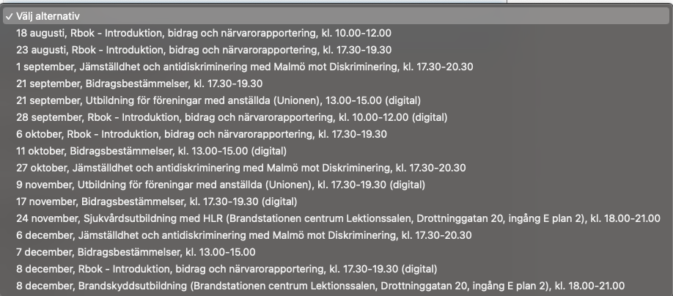
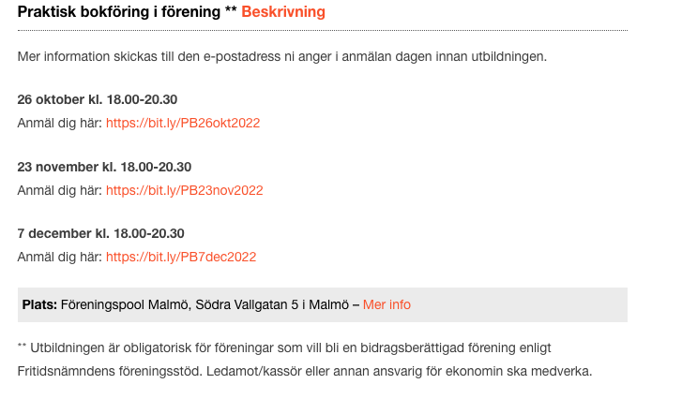
Länk för att anmäla sig !
https://malmo.se/For-foreningar/Foreningsliv---Idrott-och-fritid/Utbildningar-for-registrerade-foreningar.html

